Slide 1
20190917 통계학과 신효민
인공지능 통계분석 실습 과제

Slide 2
MNIST 손 글씨 숫자 이미지

Slide 3
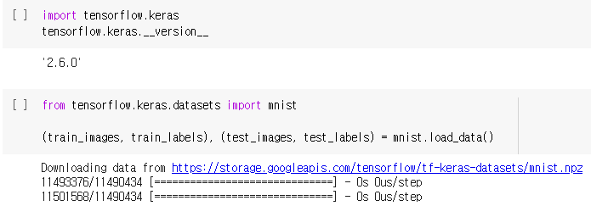
Part 1
MNIST 손 글씨 숫자 이미지
Data 불러오기
Keras 패키지를 import하고 MNIST의 손 글씨 숫자 이미지 데이터를 train, test set으로 나누어 불러온다.

Slide 4
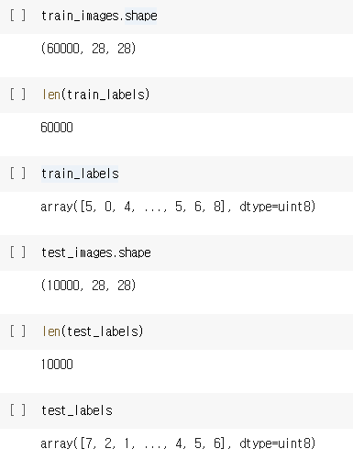
Part 1
MNIST 손 글씨 숫자 이미지
Data 살펴보기
train, test data set의 크기와 label을 살펴본다.

Slide 5
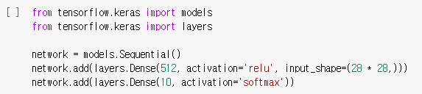
Part 1
MNIST 손 글씨 숫자 이미지
Neural Network 구축
Keras models와 layers 패키지를 통해 활성화 함수 Relu 층과 softmax 층을 모델에 추가한다. Dense 층 두 개가 연속되어 있고, 두 번째 층은 10개의 확률을 반환하며 10개의 숫자 클래스 중 하나에 속할 확률이다. 모두 더하면 1이 된다.

Slide 6

Part 1
MNIST 손 글씨 숫자 이미지
Compile 하기
손실 함수는 crossentropy로, optimizer는 rmsprop로, 훈련 과정을 모니터링 하기 위해 정확도를 출력하도록 hyperparameter를 설정한다.

Slide 7
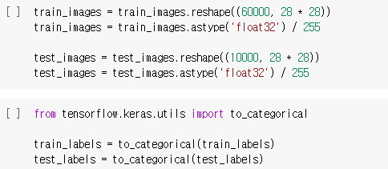
Part 1
MNIST 손 글씨 숫자 이미지
Data 전처리
훈련을 시작하기 전, Data를 Neural Network에 맞도록 크기를 바꾸고, 스케일을 조정한다. 또한 label을 범주형 변수로 인코딩 해준다.

Slide 8
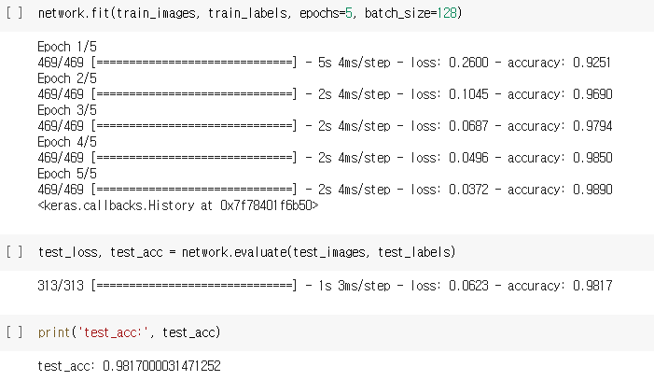
Part 1
MNIST 손 글씨 숫자 이미지
Model fitting
fit 메서드를 통해 신경망 모델을 학습시킨다. 훈련 데이터에 대해 98.9로 높은 정확도를 달성하였다. 또한 테스트 세트의 정확도를 찍어본 결과 98.1로 훈련 데이터 세트보다는 낮지만 꽤 좋은 성능을 보였다.

Slide 9
IMDB 영화 리뷰 데이터셋

Slide 10
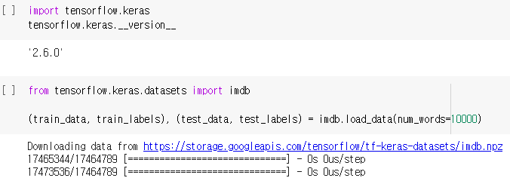
Part 2
IMDB 영화 리뷰 데이터셋
Data 불러오기
Keras를 impor하고, imdb 영화 리뷰 데이터셋을 불러온다.

Slide 11
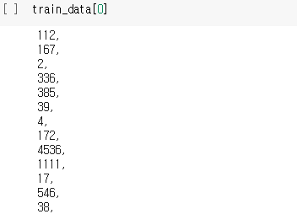
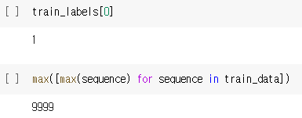
Part 2
IMDB 영화 리뷰 데이터셋
Data 살펴보기
train data 안을 살펴본 결과 하나의 리뷰에 포함된 단어의 index들이 있었다. 이 때 label은 긍정 또는 부정으로 0 또는 1 값을 가지며 단어는 1만개로 제한했기 때문에 최대 index는 9999이다.

Slide 12
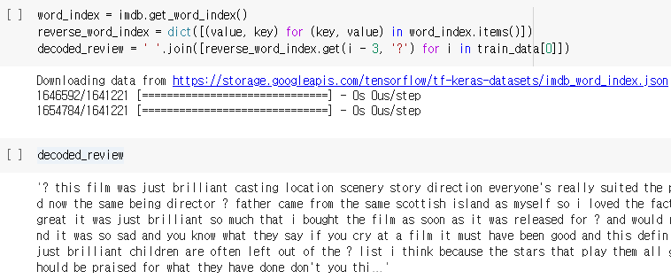
Part 2
IMDB 영화 리뷰 데이터셋
영어로 decoding
리뷰 데이터 하나를 도로 영어로 바꾸고 살펴본다.

Slide 13
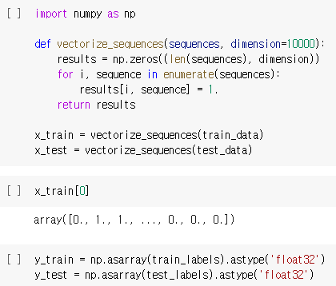
Part 2
IMDB 영화 리뷰 데이터셋
One-hot vector
리스트를 one-hot encoding 하여 0과 1의 vecto로 변환하고, 부동 소수 벡터 데이터를 다룰 수 있는 Dense 층을 신경망의 첫 번째 층으로 사용한다. 크기가 (len(sequences), dimeneion)이며 모든 원소가 0인 행렬을 만든다. 다음 특정 인덱스의 위치를 1로 변환하도록 하는 함수를 선언한다. 이를 통해 x를 원-핫 벡터로 만든다. 실제 데이터를 출력해보면 0과 1로만 이루어진 벡터가 나오며, y는 손쉽게 원-핫 벡터로 만들 수 있다.

Slide 14
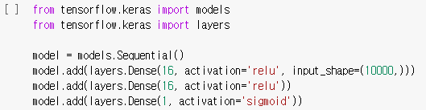
Part 2
IMDB 영화 리뷰 데이터셋
Model 구축하기
Keras models와 layers 패키지를 통해 활성화 함수 Relu 층과 sigmoid 층을 모델에 추가한다. Dense 층 세 개가 연속되어 있다.

Slide 15
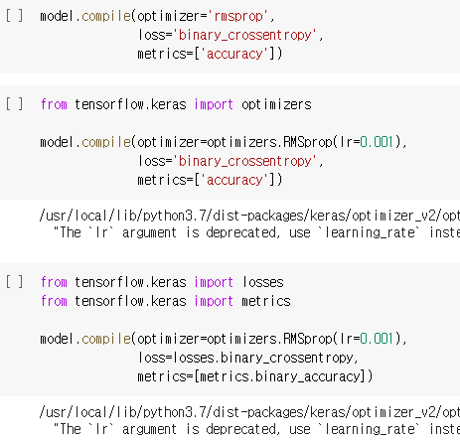
Part 2
IMDB 영화 리뷰 데이터셋
Compile 하기
optimizer로 rmsprop, loss function으로 crossentropy를 설정하고 훈련의 척도는 accuracy로 확인한다. 케라스에 자신만의 손실함수나 측정 함수를 전달해야 하는 경우 직접 그 객체를 만들어 매개변수에 전달할 수 있다.

Slide 16
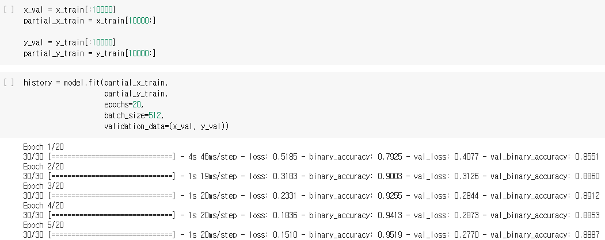
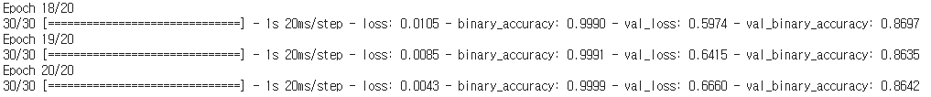
Part 2
IMDB 영화 리뷰 데이터셋
Model fitting
fit 메서드를 통해 신경망 모델을 학습시킨다. history에 모델이 학습되는 과정을 기록한다.

Slide 17
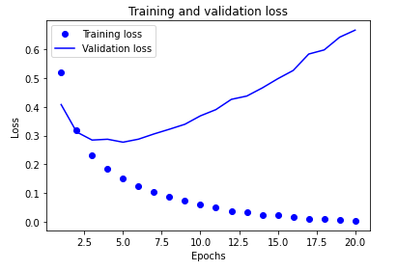
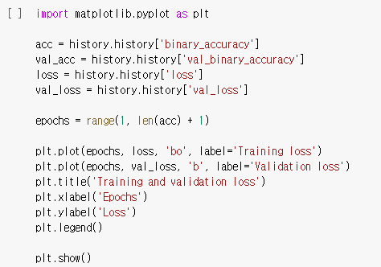
Part 2
IMDB 영화 리뷰 데이터셋
Visualize Loss
training 될 수록 loss가 어떻게 변하는지 검증한다.

Slide 18
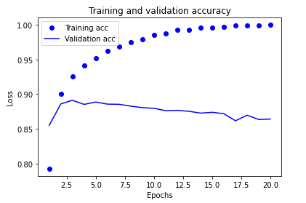
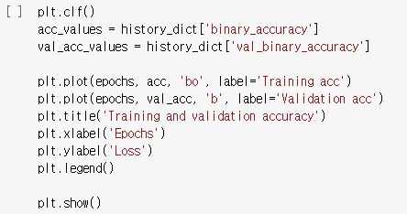
Part 2
IMDB 영화 리뷰 데이터셋
Visualize Accuracy
training 될 수록 accuracy가 어떻게 변하는지 검증한다.

Slide 19
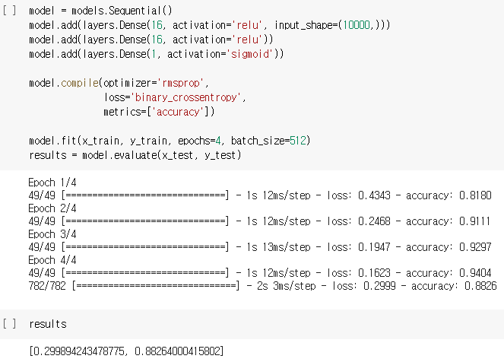
Part 2
IMDB 영화 리뷰 데이터셋
Model Training
처음부터 다시 훈련을 진행한다. 정확도 88%를 달성했다.

Slide 20
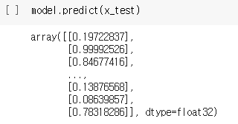
Part 2
IMDB 영화 리뷰 데이터셋
Prediction
훈련된 모델로 새로운 데이터에 대해 예측할 수 있다.

Slide 21
scikitlearn iris 붓꽃 데이터셋

Slide 22
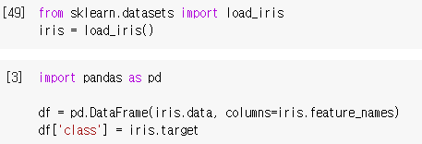
Part 3
scikitlearn iris 붓꽃 데이터셋
Data 불러오기
scikitlearn의 iris 데이터셋을 불러오고 데이터프레임으로 만든다.

Slide 23
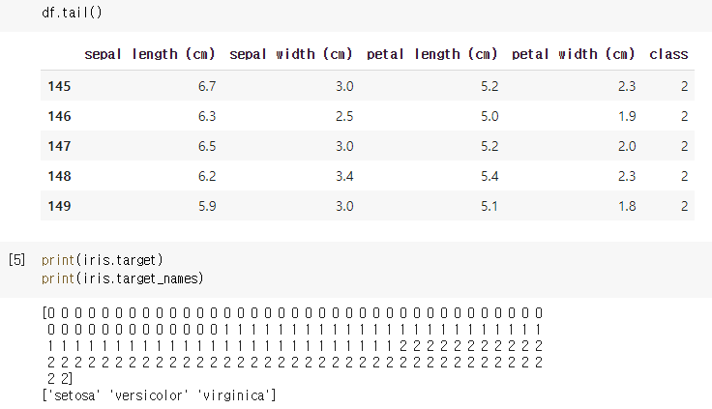
Part 3
scikitlearn iris 붓꽃 데이터셋
Data 살펴보기
Data는 sepal length, sepal width, petal length, petal width로 이루어져 있으며 target은 붓꽃의 종류를 나타낸다.

Slide 24
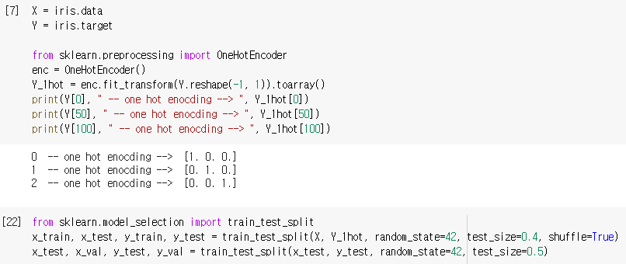
Part 3
scikitlearn iris 붓꽃 데이터셋
Data 전처리
target 데이터를 원핫 인코딩 하고, train, valid test data set으로 split 한다.

Slide 25
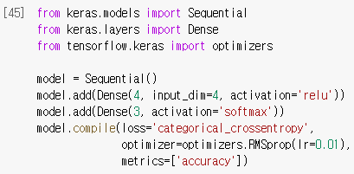
Part 3
scikitlearn iris 붓꽃 데이터셋
Model 구축하기
Keras models와 layers 패키지를 통해 활성화 함수 Relu 층과 softmax 층을 모델에 추가한다. Dense 층 두 개가 연속되어 있고, 두 번째 층은 10개의 확률을 반환하며 10개의 숫자 클래스 중 하나에 속할 확률이다. 모두 더하면 1이 된다.

Slide 26
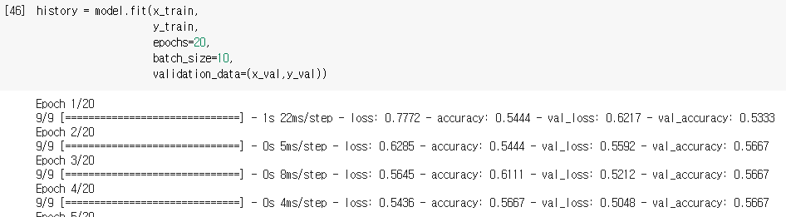
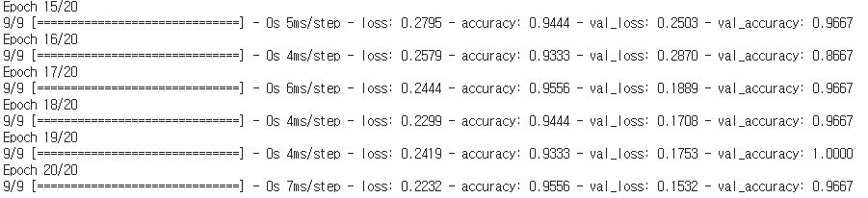
Part 3
scikitlearn iris 붓꽃 데이터셋
Model fitting
모델을 학습시킨다.

Slide 27
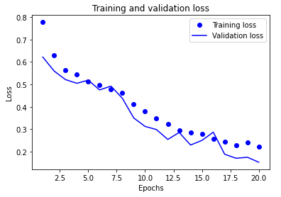
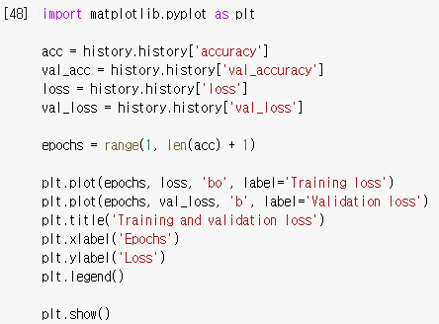
Part 3
scikitlearn iris 붓꽃 데이터셋
Visualization
학습이 진행될수록 loss가 줄어드는 것을 볼 수 있다.

